Slide 1
1
ИТОГОВОЕ СОБЕСЕДОВАНИЕ ПО РУССКОМУ ЯЗЫКУ
2020-2021 УЧЕБНЫЙ ГОД

Slide 2
Нормативные правовые акты
2
Приказ Министерства просвещения Российской Федерации и Федеральной службы по надзору в сфере образования и науки от 07 ноября 2018 № 189/1513 «Об утверждении
Порядка проведения государственной итоговой аттестации по образовательным программам основного общего
образования»
Приказ Департамента образования и молодежной политики Ханты-мансийского автономного округа –Югры от 19 декабря 2019 г. №1717 «Об утверждении Порядка проведения итогового собеседования по русскому языку»

Slide 3
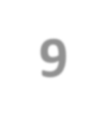
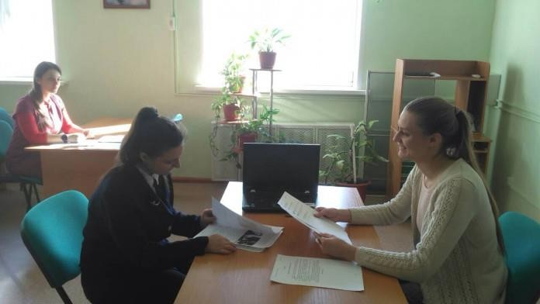
Итоговое собеседование как условие допуска к ГИА-9
3
Итоговое собеседование по русскому языку проводится для обучающихся 9 классов и является условием допуска к государственной итоговой
аттестации по образовательным программам основного общего образования (ГИА-9).

Slide 4
Итоговое собеседование подача заявления
4
Подаётся в образовательные организации,
в которых обучающиеся осваивают программу основного общего образования не позднее чем за две недели до проведения итогового собеседования по русскому языку

Slide 5
Дата, место, время, продолжительность проведения
5
Дата:
10 февраля 2021 г. (среда)
Место проведения:
МКОУ «Унъюганская СОШ №2 им. Альшевского М.И.
Время начала:
9:00
Продолжительность проведения итогового собеседования одним участником составляет
15-16
минут
Для участников с ОВЗ, участников детей-
инвалидов и инвалидов продолжительность
увеличивается на
15+30
минут

Slide 6
Характеристика структуры и содержания КИМ
6
Участникам итогового собеседования будет предложено выполнить четыре задания:
чтение вслух текста объёмом 150-170 слов. Время на
подготовку – 2 минуты. Прочитать текст надо выразительно:
правильно интонируя все знаки препинания, делая логические ударения;
пересказ текста с привлечением дополнительной
информации. Участник собеседования после минутной
подготовки должен произнести связный текст по заявленной теме – не более трех минут. Ученикам предлагается уместно включить в пересказ текста цитату.
монологическое высказывание по одной из выбранных тем;
диалог с экзаменатором-собеседником.

Slide 7
Оценивание ответов и результаты
7
Проверка ответов участников осуществляется экспертами образовательной организации, и должна закончиться не
позднее чем через 5 календарных дней с даты проведения итогового собеседования
Результатом является
«зачёт» или «незачёт»

Slide 8
Повторный допуск
8
Получившие «незачет»
Не явившиеся по уважительной причине, подтвержденные документально
Дополнительные
сроки
10 марта (среда)
17 мая
(понедельник)
Не завершившие по
уважительным причинам ,
подтвержденные документально

Slide 9
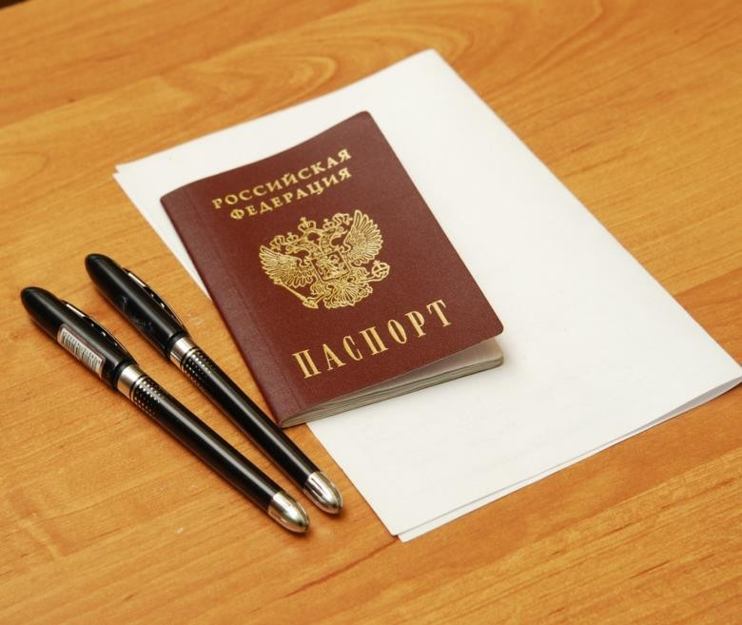
Что необходимо при себе иметь, что запрещается
9
При себе иметь:
документ, удостоверяющий личность
ручка
лекарственные средства (при необходимости)
Иные личные вещи участники обязаны оставить в специально выделенном в учебном кабинете месте для хранения личных вещей участников.

Slide 10
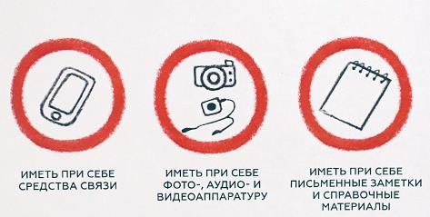
Что необходимо при себе иметь, что запрещается
10
Во время проведения итогового собеседования участникам запрещено иметь при себе:
•средства связи, фото, аудио и видеоаппаратуру,
•справочные материалы,
письменные заметки и иные средства хранения и передачи информации.
Запрещено выносить из учебных кабинетов материалы итогового собеседования на бумажном или электронном носителях, фотографировать материалы итогового собеседования.
Также запрещается пользоваться текстами литературного материала (художественные произведения, дневники, мемуары, публицистика, другие литературные источники).

Slide 11
Срок действия итогового собеседования по русскому языка как допуска к ГИА-9 - бессрочно

